Slide 1
Дистанционные технологии в работе учителя-предметника
Учитель математики Филонов К.Е.

Slide 2
Электронная доска
Образовательные площадки
Олимпиадное движение
Интегрированное использование технической комплектации и облачных технологий
Электронная доска как инструмент организации урока
Формы и способы проверки знаний обучающихся
Организация для учащихся возможности дополнительной подготовки к уроку
Вовлечение лицеистов в олимпиадное движение
Использование социальных сетей в интересах образования

Slide 3



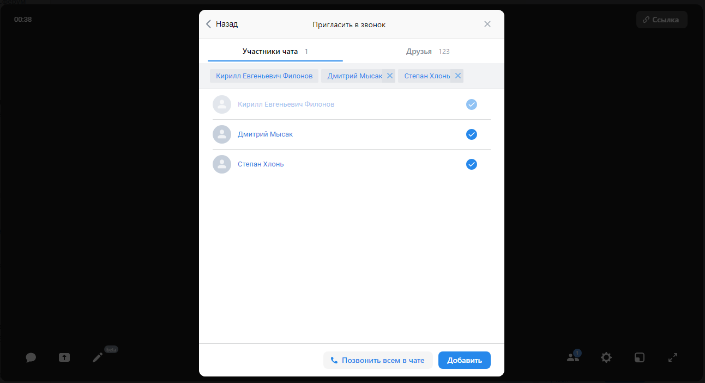
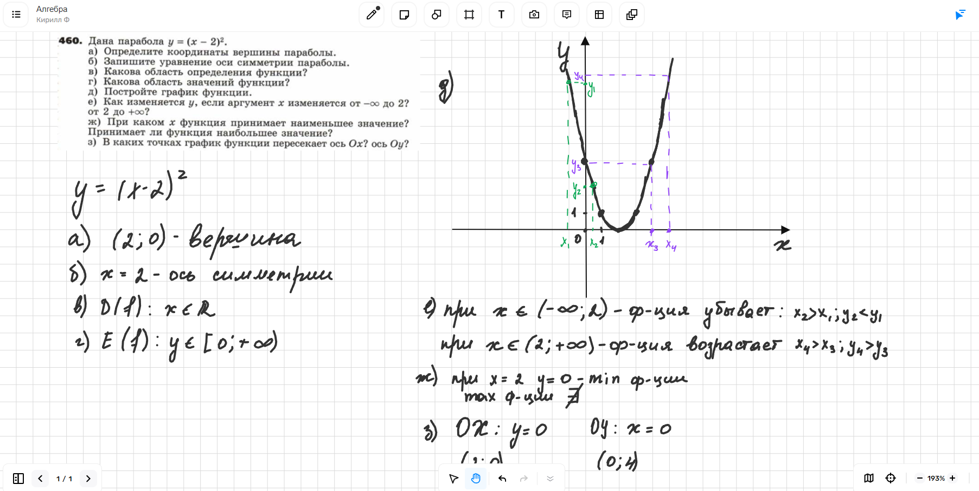
Электронная доска как инструмент организации урока
editboard.team

Slide 4
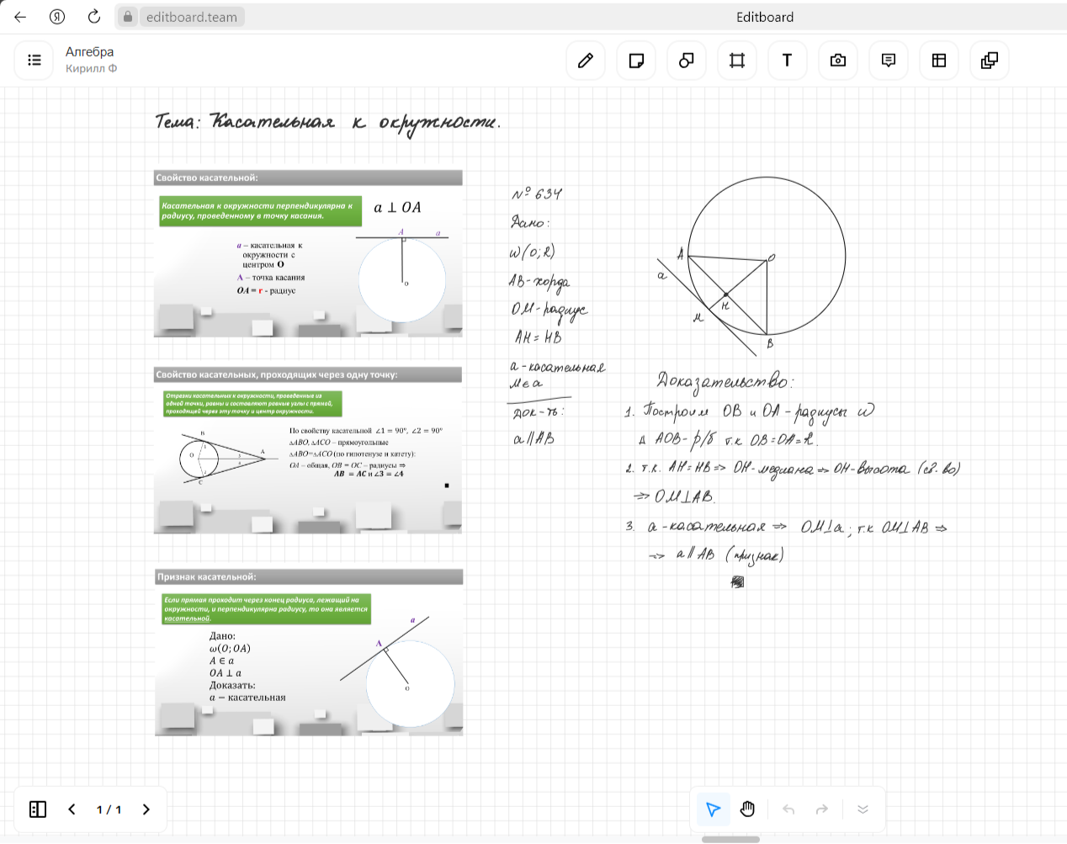
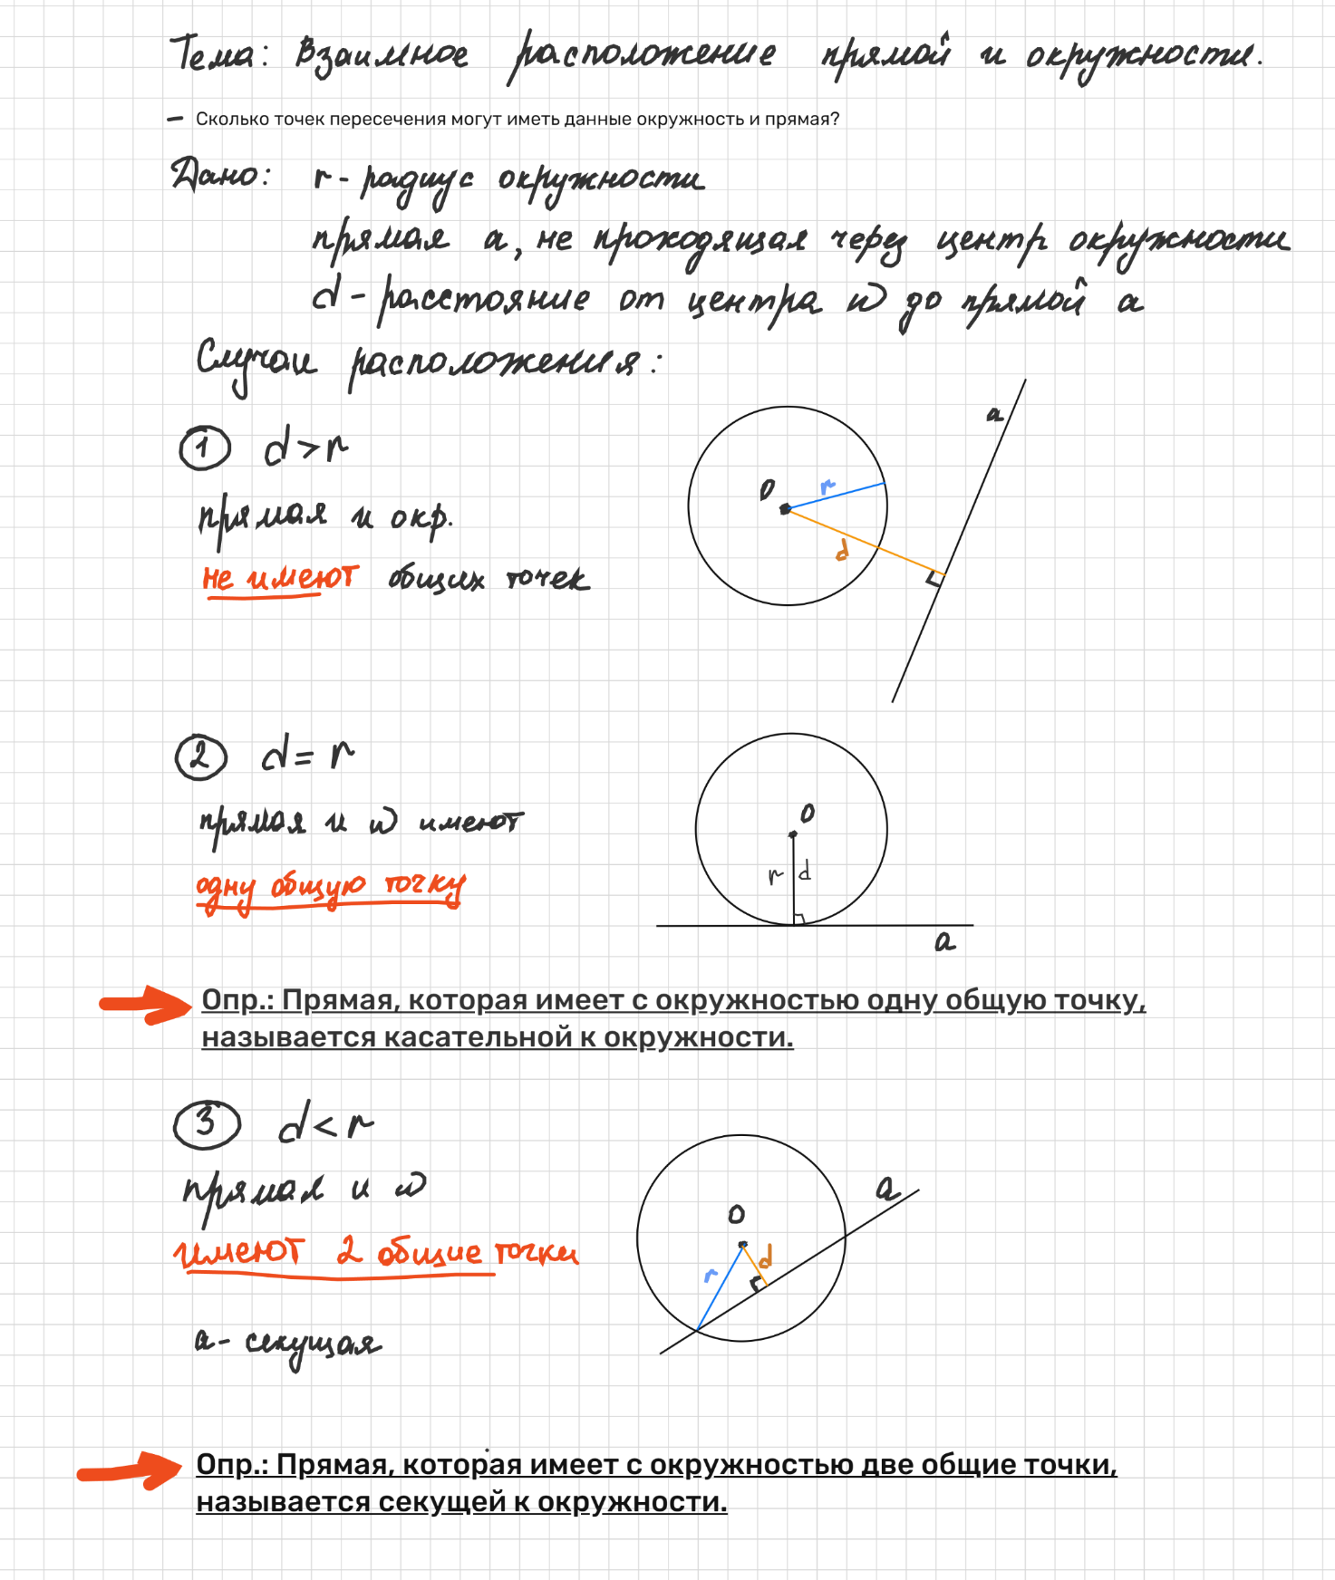
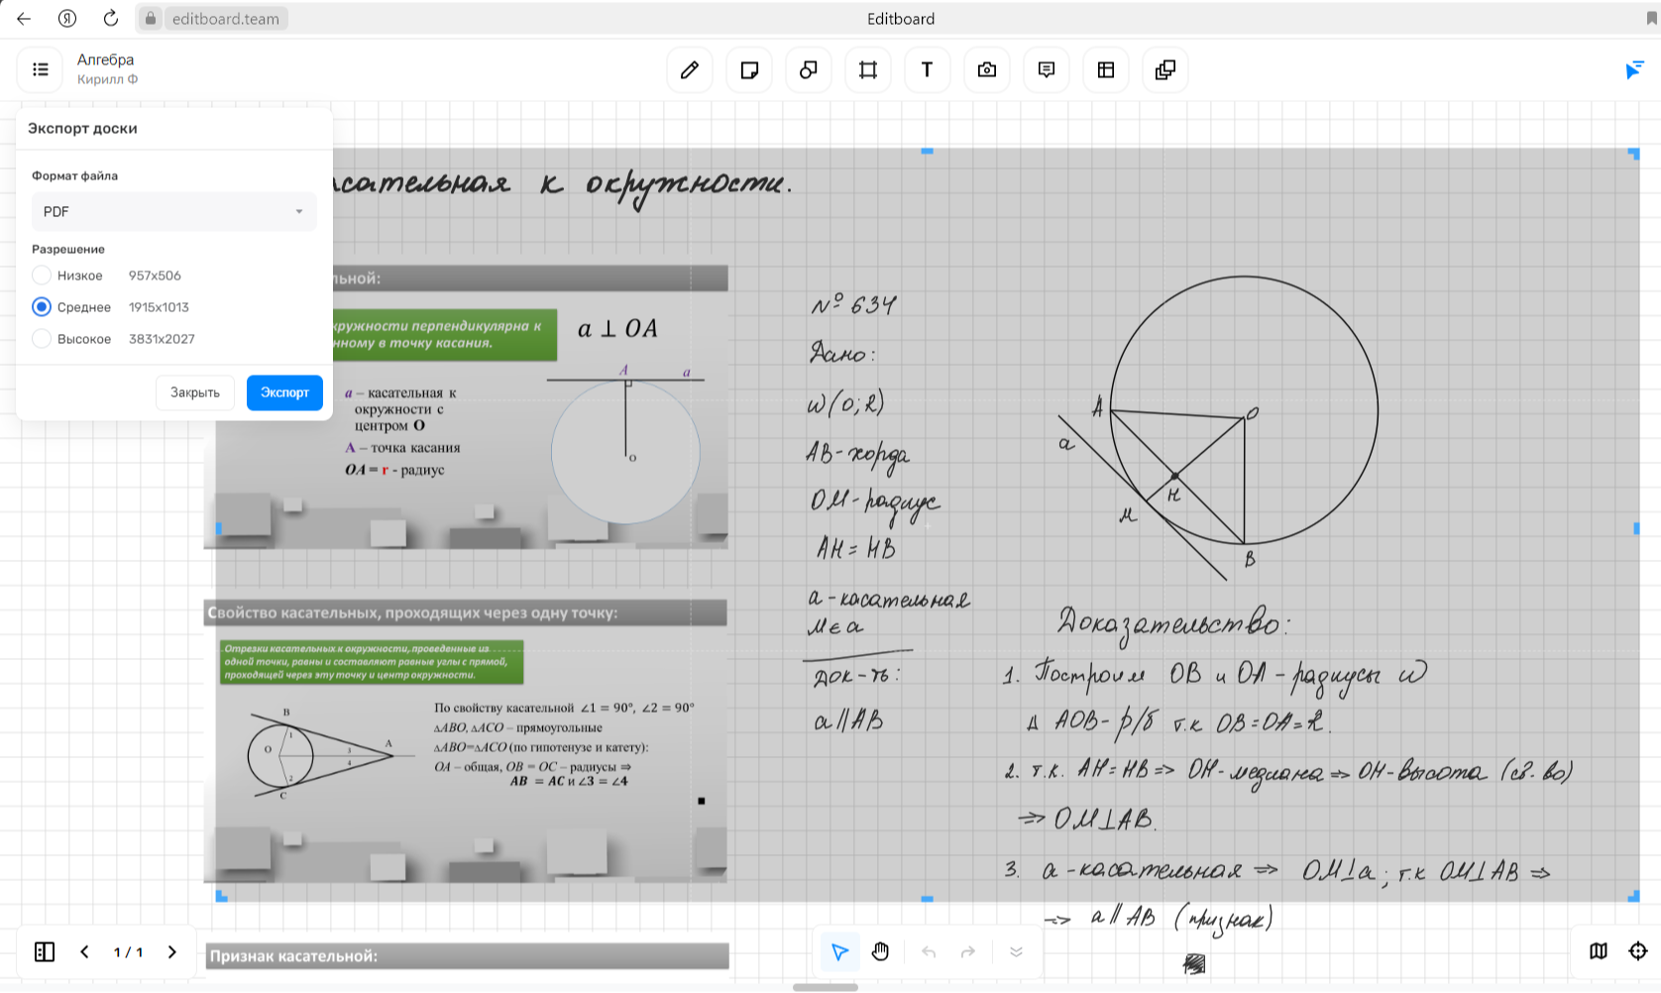
Электронная доска как инструмент организации урока

Slide 5
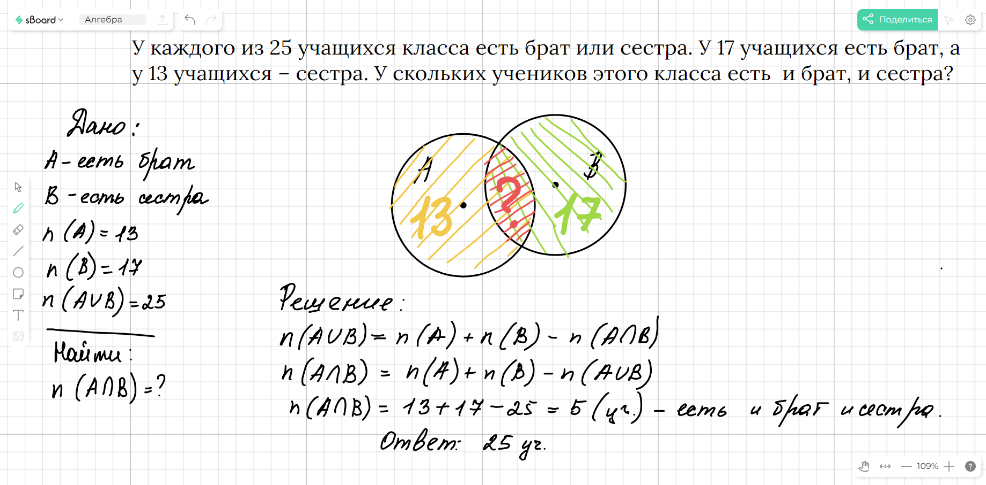
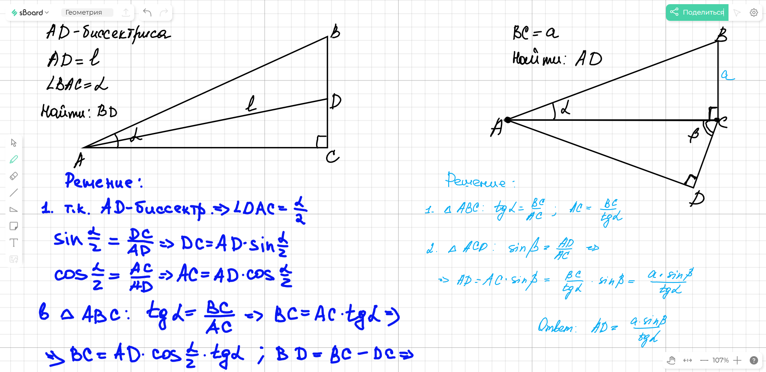
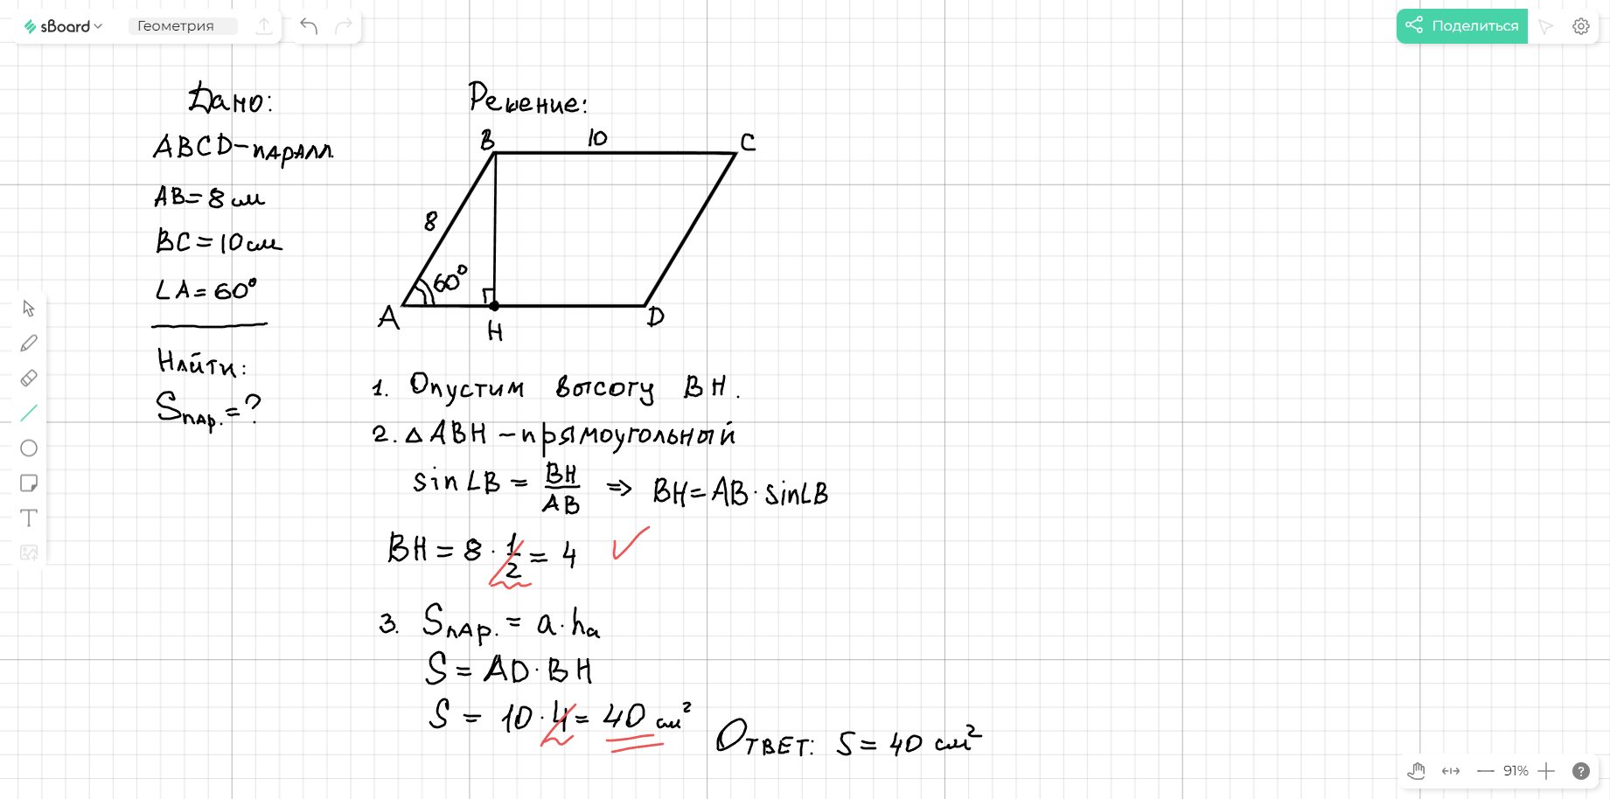
Электронная доска как инструмент организации урока

Slide 6
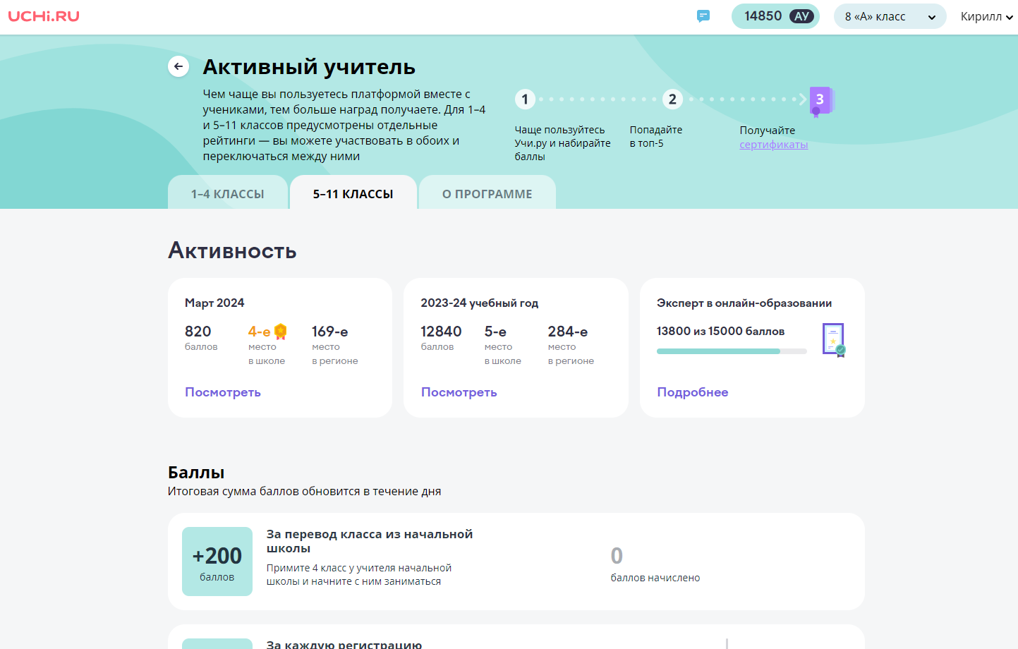
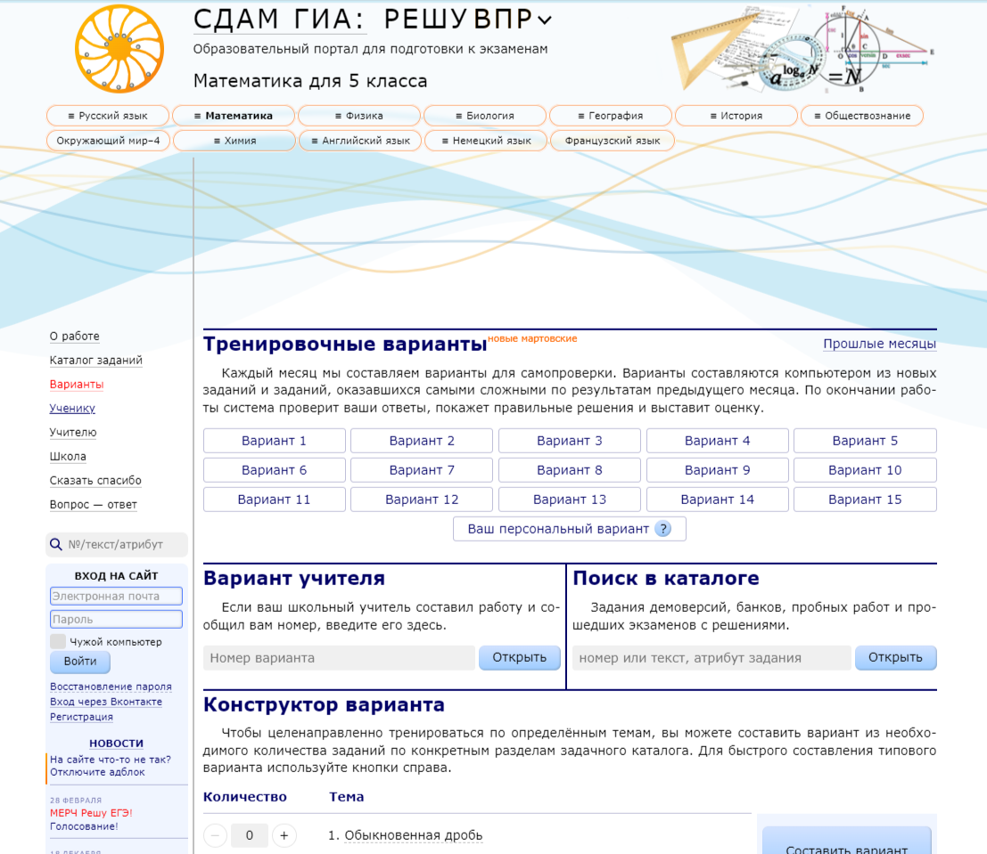
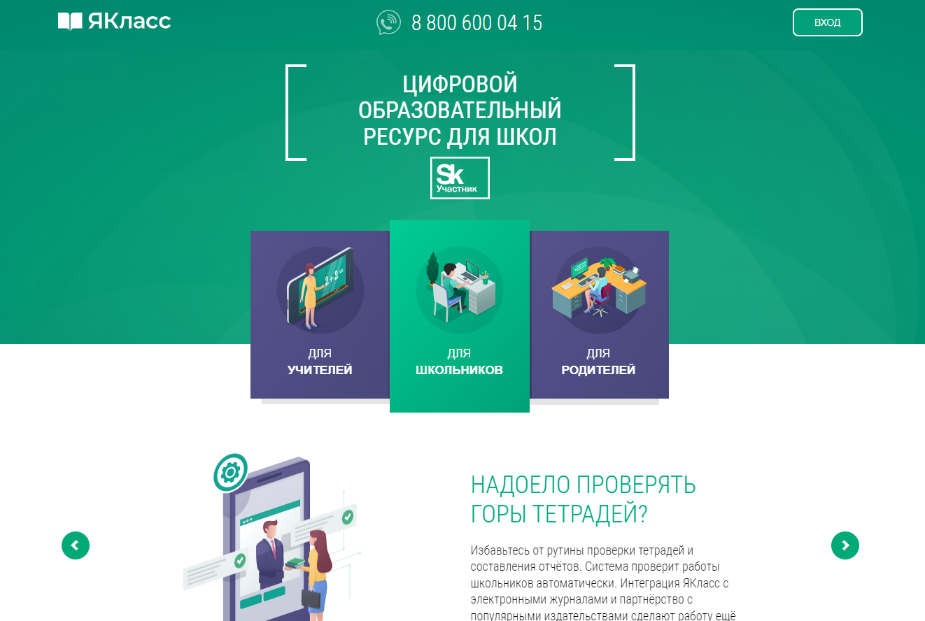
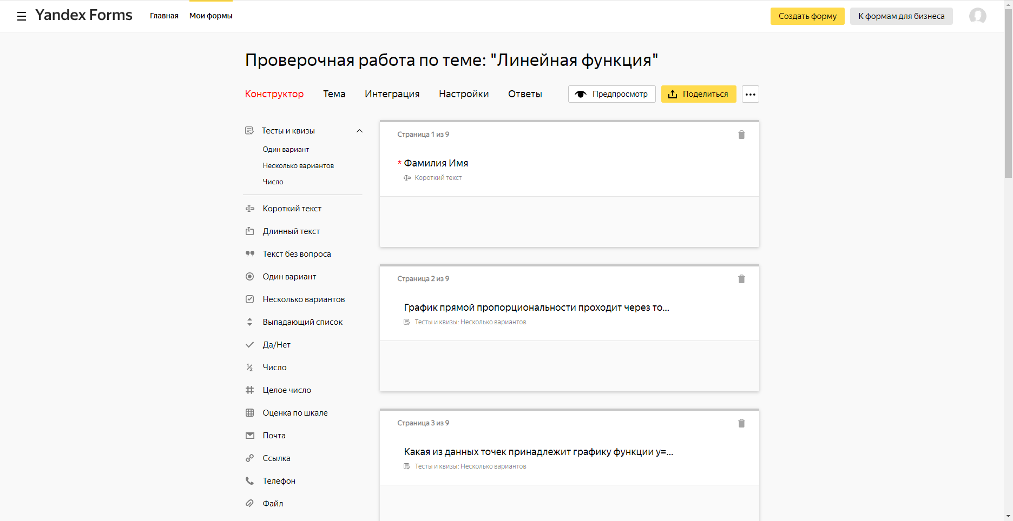
Образовательные площадки

Slide 7
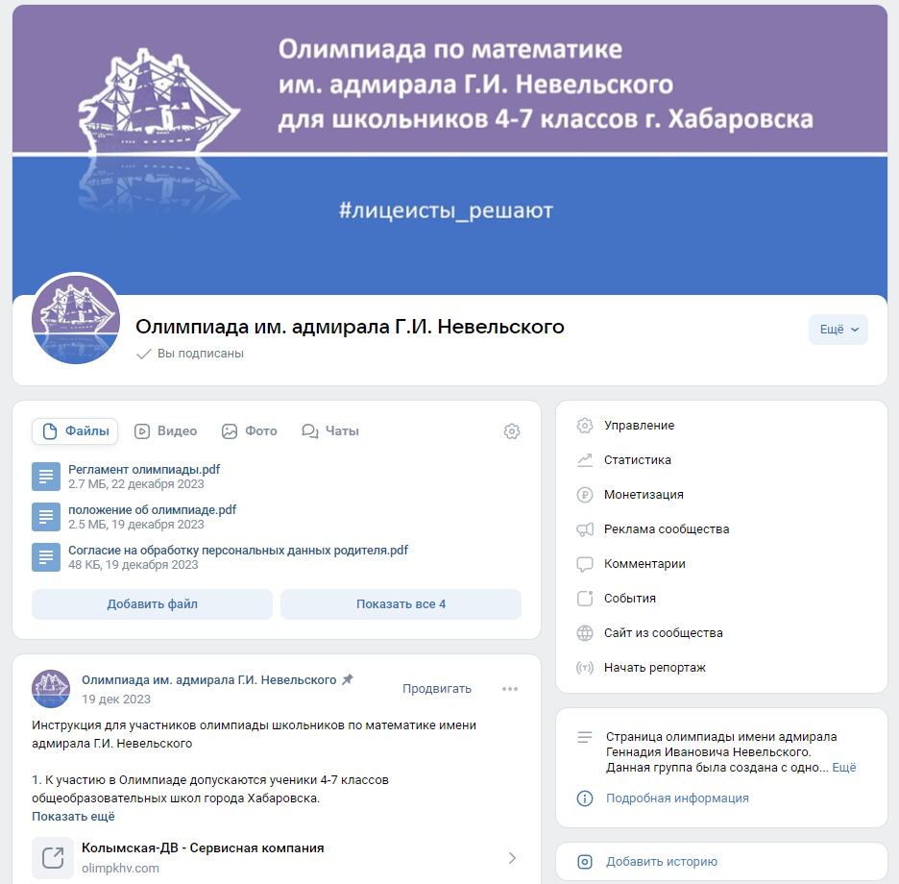
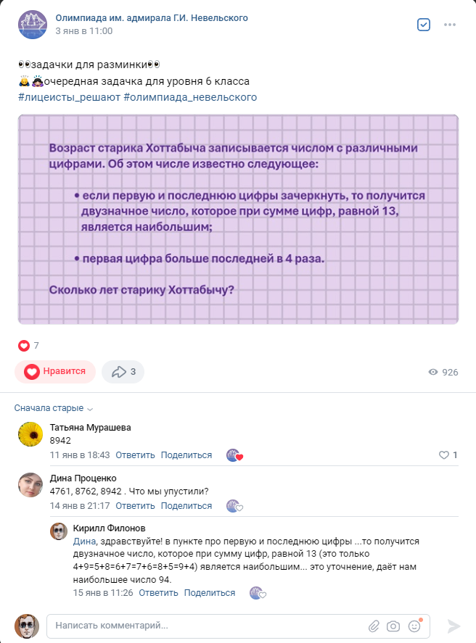
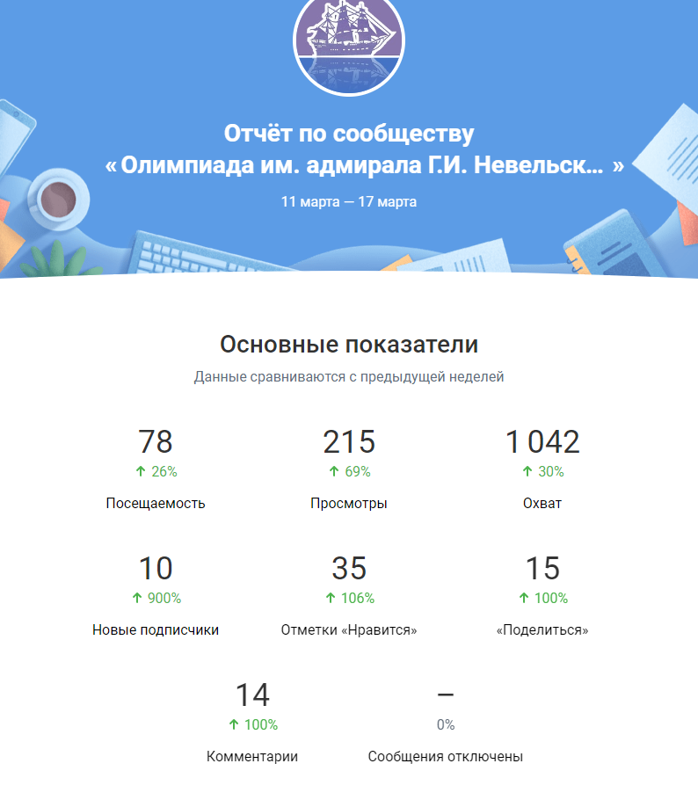
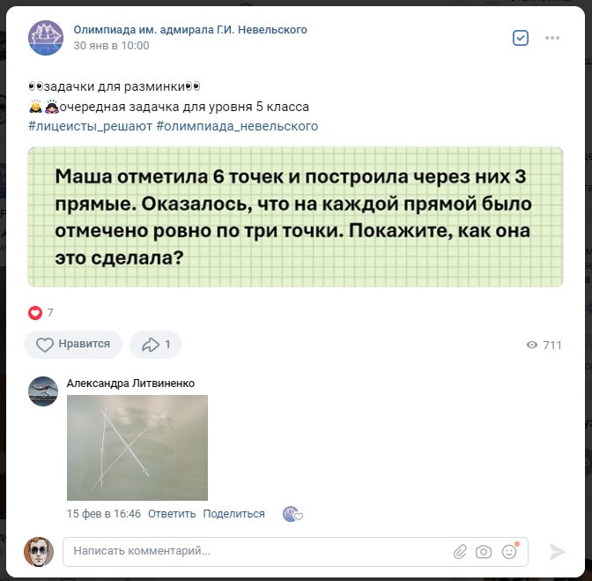
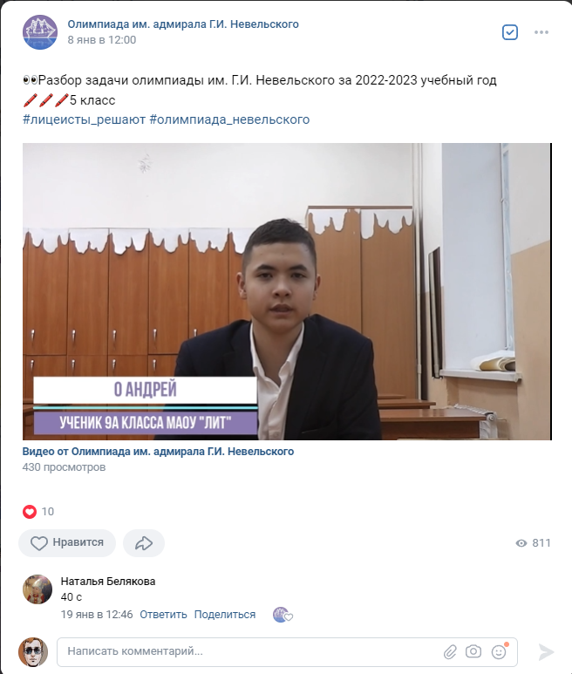
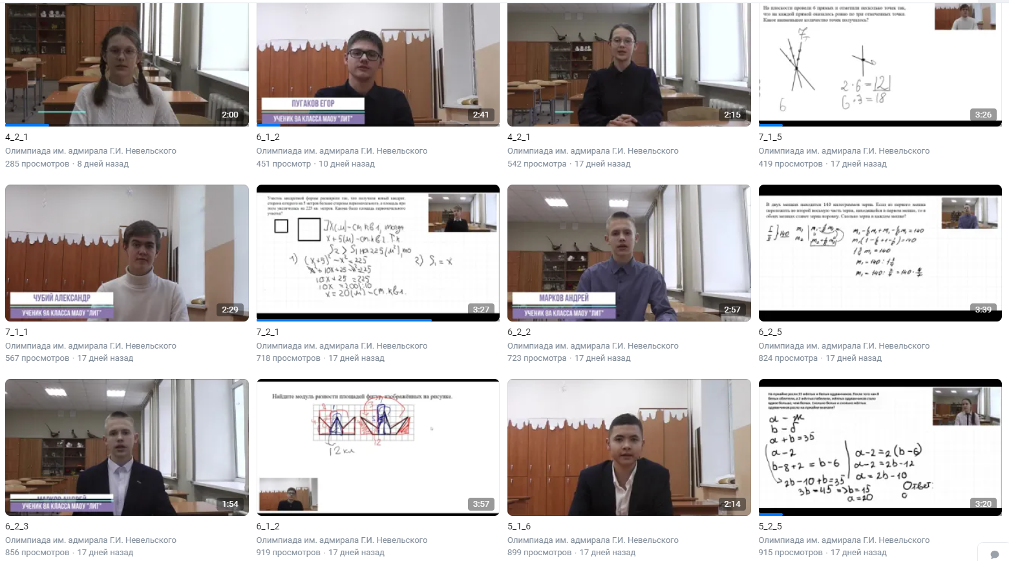
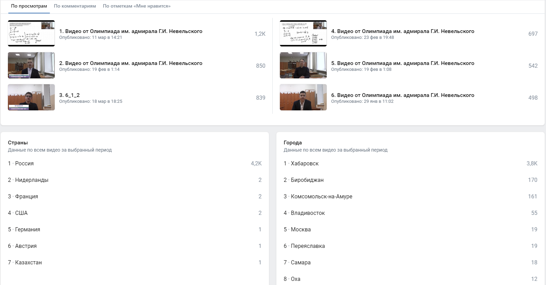
Поддержка олимпиадного движения

Slide 8
Дистанционные технологии позволяют:
Проводить полноценный урок за счет использования информационных коммуникационных сетей;
Изучать учебные предметы на расширенном и углубленном уровне;
Возможность обучения часто или долго болеющих учеников;
Сохранить системность и последовательность в обучении;
Развивать умения обучающихся ориентироваться в информационных потоках;
Проводить занятия для большого количества человек;
Сделать обучение более доступным для разных групп населения.

Slide 9
Спасибо за внимание!

